Slide 1
Het relationele model
en de PostgreSQL-architectuur · Niveau 1 — Deel 2
Wat gebeurt er tussen Enter en het antwoord?

Slide 2
Slide 2 — Vandaag in twee helften
Model — relatie, sleutels, integriteit, NULL
Machine — processen, geheugen, opslag, WAL, MVCC, de planner
waarschuw dat dit het zwaarste dagdeel van niveau 1 is.
Notes:
waarschuw dat dit het zwaarste dagdeel van niveau 1 is.

Slide 3
Slide 3 — Leerdoelen
Modeltermen correct gebruiken
Sleutelkeuze motiveren
De drie integriteitsregels toepassen
NULL-vallen herkennen
De PostgreSQL-processen benoemen
Cluster / database / schema onderscheiden
De reis van een query beschrijven
WAL, MVCC en vacuum uitleggen

Slide 4
Slide 4 — 1970, dertien pagina's
E.F. Codd — A Relational Model of Data for Large Shared Data Banks
Geen product, maar een wiskundige basis.
Bewerkingen zijn gesloten: relatie in → relatie uit.
→ Daarom mag een optimalisator je query herschrijven.

Slide 5
Slide 5 — De bouwstenen
Model | SQL
Relatie | Tabel
Tupel | Rij
Attribuut | Kolom
Domein | Datatype + constraints
Cardinaliteit | Aantal rijen
Graad | Aantal kolommen

Slide 6
""Nvt" · "onbekend" · "zie mail Karin""
Geen schoonmaakklus. — Een ontwerpbeslissing. — varchar(200) staat toe: — Bij Meridiaan: negen varianten van "gehuwd" in één kolom.

Slide 7
Slide 7 — Sleutels
Supersleutel — identificeert uniek (meestal veel en nutteloos)
Kandidaatsleutel — minimaal uniek
Primaire sleutel — de gekozen kandidaat, nooit NULL
Alternatieve sleutel — de niet-gekozen kandidaten → UNIQUE
Vreemde sleutel — verwijzing naar een andere tabel

Slide 8
Slide 8 — Natuurlijk of surrogaat?
 | Natuurlijk | Surrogaat
Betekenisvol | Ja | Nee
Stabiel | Vaak niet | Altijd
Altijd aanwezig | Nee | Ja
Privacygevoelig | Vaak | Nee
Extra join nodig | Nee | Ja

Slide 9
Slide 9 — Het BSN-probleem bij Meridiaan
Niet elke deelnemer heeft er een
Bijzonder persoonsgegeven → verspreidt zich via elke foreign key
Kan in uitzonderingsgevallen wijzigen
Cursusregel: surrogaat als primaire sleutel, natuurlijke sleutel als UNIQUE.
benoem dat dit een keuze is, niet de enige verdedigbare.
Notes:
benoem dat dit een keuze is, niet de enige verdedigbare.

Slide 10
Slide 10 — Opdracht 2.1 & 2.2
2.1 Modeltermen op de tabel deelnemer — 10 min, individueel
2.2 Tarik wil overal BSN als primaire sleutel. Reageer in 120 woorden — 15 min, tweetallen

Slide 11
Slide 11 — Pauze

Slide 12
Slide 12 — Drie integriteitsregels
Entiteit — geen NULL in de primaire sleutel
Referentieel — vreemde sleutel wijst naar iets dat bestaat
Domein — waarden binnen het toegestane bereik

Slide 13
Referentiële integriteit maakt dit onmogelijk.
Deel 1: "In de SharePoint-lijst staat een mutatie op werkgeversnummer 8842. Dat nummer bestaat niet."

Slide 14
Slide 14 — Verwijdergedrag
Optie | Gedrag | Wanneer
RESTRICT | Weiger | Standaard, meestal juist
CASCADE | Verwijder mee | Alleen bij echt eigendom
SET NULL | Zet op NULL | Optionele relatie
SET DEFAULT | Standaardwaarde | Zelden

Slide 15
CASCADE verandert foutmeldingen
niet in correct gedrag, · maar in stille gegevensvernietiging.
Eén werkgever verwijderd → 800 deelnemers → al hun aanspraken.

Slide 16
Verwijdergedrag kiezen
Vier situaties bij Meridiaan.
15 min, individueel

Slide 17
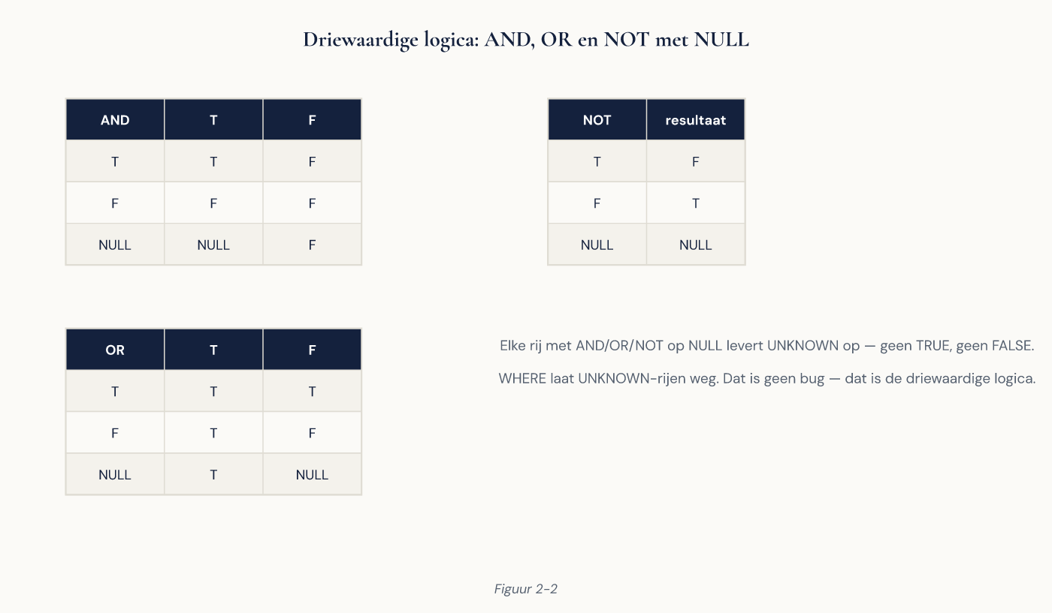
NULL = onbekend of niet van toepassing
Niet 0. Niet "". Niet leeg.
→ Logica met drie waarden: waar, onwaar, onbekend

Slide 18
Slide 18 — Voorspel het resultaat
`sql
SELECT NULL = NULL;
SELECT NULL IS NULL;
SELECT 5 > NULL;
`
live in psql typen. Zaal hardop laten voorspellen vóór elke uitvoering.
Notes:
live in psql typen. Zaal hardop laten voorspellen vóór elke uitvoering.

Slide 19
Slide 19 — Vier vallen
WHERE x <> 100 laat NULL-rijen weg
AVG en COUNT(kolom) negeren NULL — COUNT(*) niet
NOT IN met NULL in de lijst → nooit rijen
UNIQUE staat meerdere NULL's toe

Slide 20
Slide 20 — De oplossingen
In plaats van | Gebruik
x <> waarde | x IS DISTINCT FROM waarde
NOT IN (subquery) | NOT EXISTS (...)
COUNT(kolom) als je rijen bedoelt | COUNT(*)

Slide 21
"Drie afdelingen, drie deelnemersaantallen, alle drie verdedigbaar."
Nu weet je hoe dat gebeurt.

Slide 22
Slide 22 — Ontwerpregel
Gebruik NULL alleen als "onbekend of niet van toepassing" een geldige toestand is.
Nooit als verkapte statuskolom.

Slide 23
NULL-vallen
Achter de machine. Voorspel eerst, voer dan uit.
20 min

Slide 24
Slide 24 — Relationele algebra
Operator | SQL
Selectie σ | WHERE
Projectie π | SELECT-lijst
Vereniging ∪ | UNION
Verschil − | EXCEPT
Product × | CROSS JOIN
Join ⋈ | JOIN ... ON

Slide 25
Een join is een cartesisch product
met een filter.
340.000 × 4.100 als je de voorwaarde vergeet.

Slide 26
Slide 26 — Waar SQL afwijkt van het model
Bags, geen sets → duplicaten bestaan
Volgorde bestaat (en is niet gegarandeerd zonder ORDER BY)
NULL en driewaardige logica
Kolomvolgorde is betekenisvol
Niet-atomaire waarden: arrays, jsonb

Slide 27
Slide 27 — Pauze

Slide 28
Elke verbinding = een eigen OS-proces
Gevolg: robuust, maar verbindingen zijn duur.

Slide 29
Slide 29 — De processen
Achtergrond | Taak
Background writer | Vuile pagina's geleidelijk wegschrijven
Checkpointer | Checkpoints
WAL writer | WAL-buffers → schijf
Autovacuum | Dode rijversies + statistieken
Archiver | WAL-segmenten archiveren
Notes:
live opbouwen op het whiteboard. Vraag per proces: wat gaat er mis zonder?

Slide 30
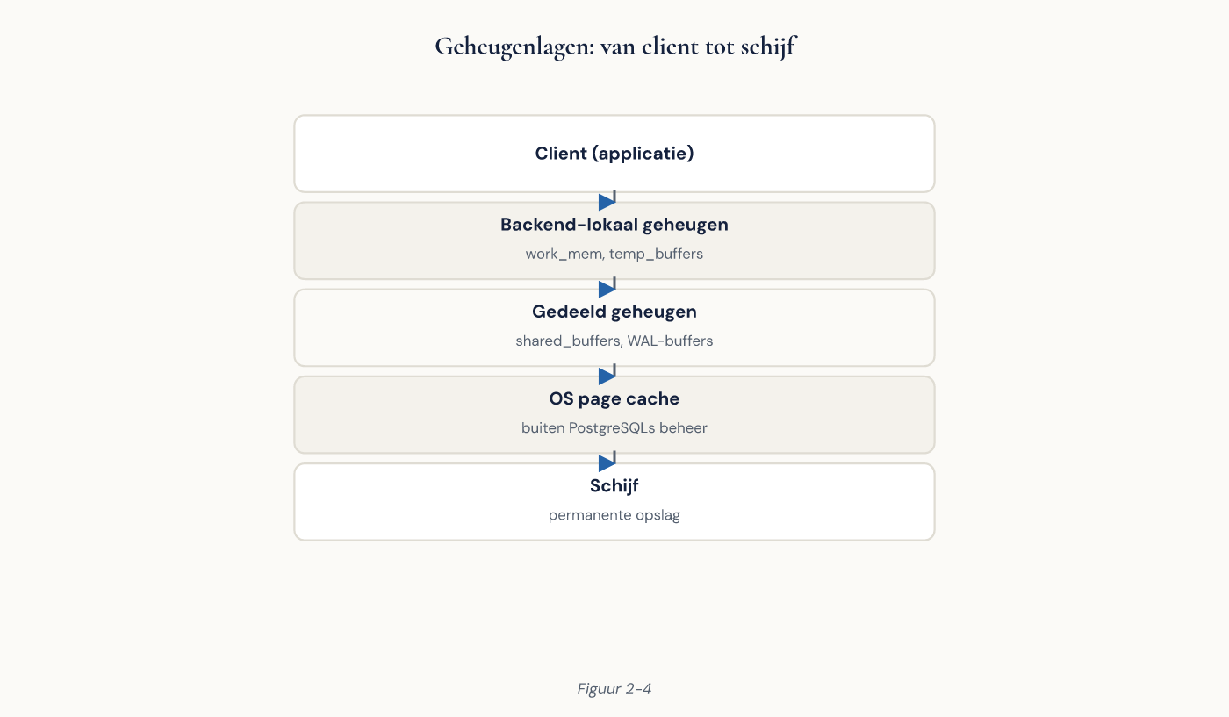
Gedeeld: shared_buffers (pagina's van 8 kB), WAL buffers
Per backend: work_mem, maintenance_work_mem, temp_buffers

Slide 31
shared_buffers is één keer,
voor het hele cluster. · work_mem is **per bewerking, · per verbinding** — en vermenigvuldigt.

Slide 32
Slide 32 — Cluster ≠ meerdere machines
Cluster — één instantie, één datadirectory, één poort
Database — geïsoleerde verzameling schema's
Schema — naamruimte
Tabel — de gegevens
waarschuw voor het misverstand in overleg met infrastructuur.
Notes:
waarschuw voor het misverstand in overleg met infrastructuur.

Slide 33
Slide 33 — Scheiden: hoe ver?
Niveau | Wat je houdt | Wat je verliest
Schema | Joins, één transactie, één back-up | Minder isolatie
Database | Meer isolatie | Joins, transacties over beide
Cluster | Volledige isolatie | Dubbel beheer

Slide 34
Verwijder nooit met de hand iets uit base/ of pg_wal/.
base/ | De databases
global/ | Clusterbrede objecten
pg_wal/ | Write-ahead log
postgresql.conf | Configuratie
pg_hba.conf | Wie mag van waar verbinden

Slide 35
Slide 35 — Opdracht 2.5 & 2.6
2.5 Architectuur zichtbaar maken — achter de machine, 20 min
2.6 Cluster, database of schema? — drietallen, 15 min

Slide 36
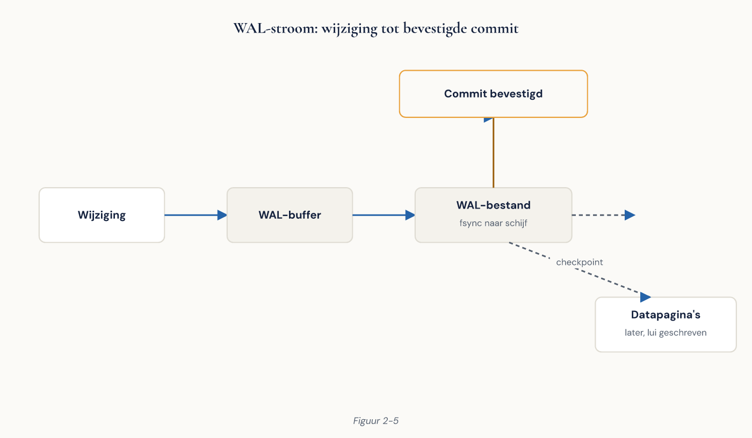

Slide 37
Slide 37 — Waarom WAL ook sneller is
WAL = sequentieel schrijven, achter elkaar
Gegevensbestanden = willekeurig verspreid over de schijf
→ Duurzaamheid tegen een fractie van de kosten

Slide 38
Lezers blokkeren geen schrijvers.
Schrijvers blokkeren geen lezers.
UPDATE wijzigt niets. Er komt een nieuwe versie bij.

Slide 39
de bekendste manier om een
PostgreSQL-productieomgeving te slopen
Dode rijversies blijven staan → iemand moet opruimen → vacuum
Autovacuum uitzetten "omdat het I/O kost":

Slide 40
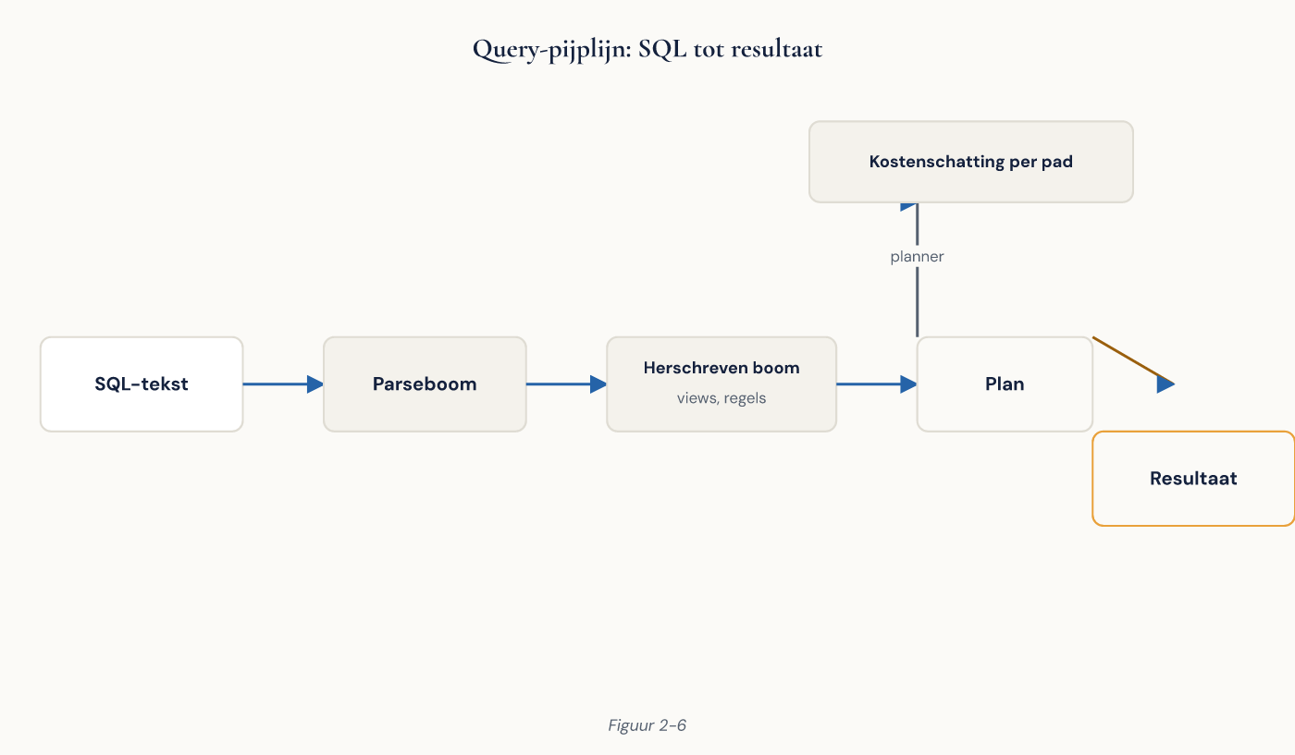

Slide 41
SQL is declaratief.
Jij zegt wat. De planner bepaalt hoe.
Daarom kan dezelfde query vandaag snel zijn en morgen traag —
zonder dat query, data of hardware veranderd is.

Slide 42
Deel 3 — SQL basis
SELECT, filteren, sorteren, aggregeren op de Meridiaan-database.
Vooraf: casusdatabase laden volgens de Toolbijlage.
Controle: SELECT count(*) FROM deelnemer;

